Slide 1



Savoir-faire comportementaux en situation professionnelle
France
Transfert des outils à CRIF Formation et Conseil
Projet soutenu par l’agence Européenne Léonardo

Slide 2
CONTEXTE DU TRANSFERT
Entreprise d’Entrainement Pédagogique
Formation aux métiers du tertiaire
Elaboration du Projet Professionnel;
Pré-qualification servant à valider le projet professionnel par des stages en entreprise
Formation d’Encadrant Technique d’Activité d’Insertion par l’Economique
Formation certifiante d’Encadrant Technique de structure d’insertion par l’activité économique.

Slide 3
Entreprise d’entrainement pédagogique
Grille d’observation des comportements professionnels sur le poste d’agent d’accueil
  Situation « réelle » de travail: stagiaires assurant en binôme l’accueil du centre de formation CRIF
  Avant le projet: pas d’outils formalisés pour évaluer les compétences des stagiaires à ce poste
Outil 1

Slide 4
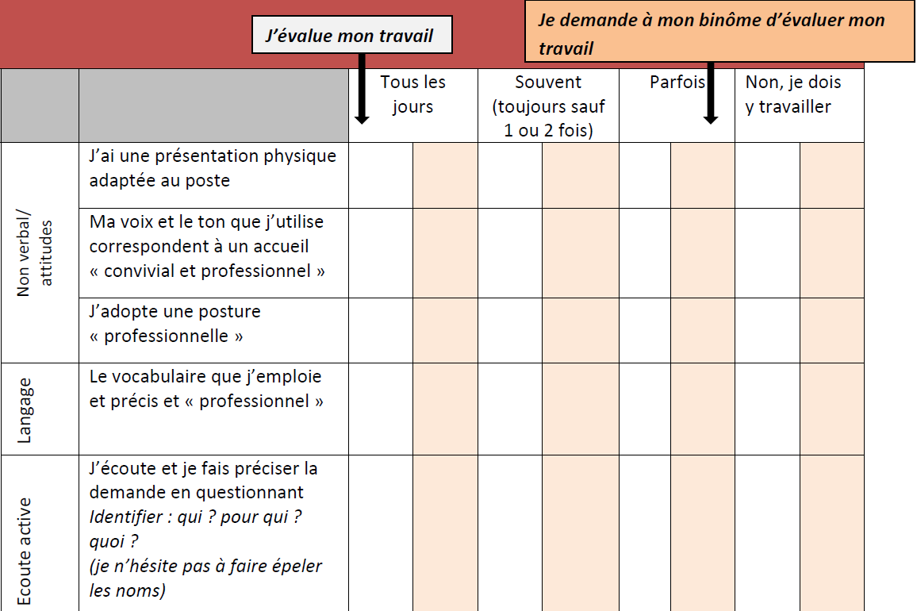
Entreprise d’entrainement pédagogique
  Aujourd’hui: grille d’observation des comportements professionnels

Slide 5
Entreprise d’entrainement pédagogique
Intérêt principal de l’outil
  Favorise les discussions autour des comportements professionnels
    Entre les stagiaires: Permet de faire émerger des questions, créé le débat
    Entre le stagiaire et la formatrice: lors des entretiens d’évaluation en cours de formation et en fin de formation

Slide 6
Elaboration du projet professionnel
Grille d’observation des comportements professionnels à utiliser pendant les stages en entreprise
  Situation de travail diverses: dépend du projet professionnel du stagiaire
  Avant le projet: une grille d’évaluation comportant des indicateurs d’évaluation peu précis
Outil 2
Outil 2

Slide 7
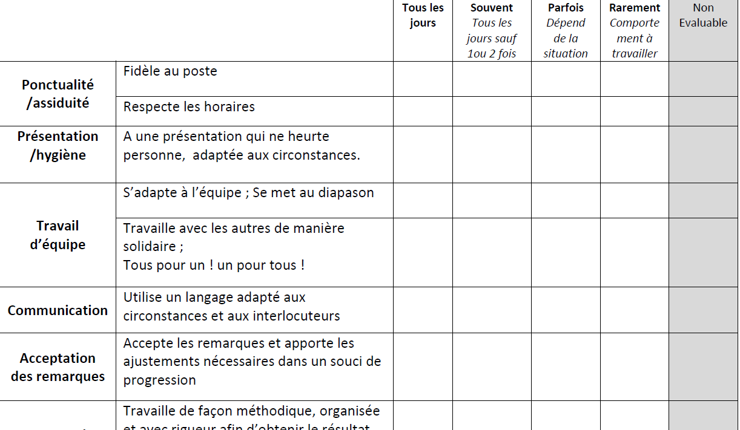
Elaboration du projet professionnel

Slide 8
Elaboration du projet professionnel
Intérêt principal de l’outil
  Des indicateurs « signes observables » permettant une observation objective par le tuteur et également une auto-observation par le stagiaire
  et des indicateurs assez vastes permettent à la grille d’être utilisée pour toute situation professionnelle

Slide 9
Formation d’encadrant technique de structure d’insertion
Co construction de grille d’évaluation des compétences comportementales.
  Construction d’une grille d’évaluation par les encadrants techniques pour évaluer les compétences comportementales des salariés en parcours d’insertion
Outil 3

Slide 10
Formation d’encadrant technique de structure d’insertion
Méthodologie:
  Brainstorming des comportements professionnels que les encadrants estiment être indispensables
  Les comportements sont inscrits au tableau
  Le formateur questionne sur la signification de chaque comportement cité
  Cette étape met en évidence la subjectivité des termes employés
autonomie
motivation
organisation
dynamisme
communication
prise d’initiative
travail en équipe
politesse
présentation
sens des responsabilités
adaptation

Slide 11
Formation d’encadrant technique de structure d’insertion
Chaque encadrant va alors traduire les termes qui lui semblent essentiels en « signes observables » sur les postes de travail de ses salariés
Exécute correctement son travail dans le temps imparti
Efficacité
Autonomie
S’adapte aux situations imprévues
Travail en équipe
Apporte son aide aux collègues en cas de nécessité
Organisation
Travaille en fixant des priorités

Slide 12
Formation d’encadrant technique de structure d’insertion
Intérêt principal de l’outil:
  Fait prendre conscience aux encadrants de l’importance de la formulation des indicateurs
  Permet aux encadrants d’avoir une grille utilisable par les salariés en auto évaluation

Slide 13
Merci

